Slide 1

学习习近平总书记
七一重要讲话精神
线上主题团会 · 约20分钟
Notes:
第1页｜预计 00:00—01:05（试讲参考）
同学们，大家好！今天我们召开“学习习近平总书记七一重要讲话精神”主题团会。这次会议由我主讲，大约二十分钟，不安排讨论和集中阅读。今天不展开很多额外话题，也不讲专业案例，主要把三个问题说明白：讲话的整体内容怎样展开，“六个始终”和“五个必须”分别讲什么，以及作为青年学生，我们可以怎样把学习与日常生活联系起来。大家看页面时，抓住关键词就可以，完整解释我会结合讲稿说明。引用讲话的部分会注明出处，后面的学习体会也会与原文区分开，不把我们自己的理解当作原话。
图片说明：模板配图仅为示意，不代表本次会议或本班真实活动。

Slide 2





壹
把握讲话整体脉络
了解本次学习的主要内容
贰
读懂“六个始终”
目 录
逐项理解六项优秀特质
叁
把握“五个必须”
看清新征程上的五项要求
CONTENTS
肆
青年寄语与日常行动
理解成长责任，提出具体建议
Notes:
第2页｜预计 01:05—02:55（试讲参考）
这份讲话先回顾一百零五年的奋斗历程，接着总结党的优秀特质，再提出新征程上的要求，并对青年成长成才寄予期望。我们今天主要抓住中间两个重点和最后的青年寄语。简单说，“六个始终”侧重总结优秀特质，“五个必须”侧重提出面向新征程的要求，青年寄语则与我们自身的成长和责任直接相关。它们不是三份互不相关的内容，而是从历史回顾，到总结认识，再到未来要求的一条线。回顾历史的部分涉及人民生活、发展道路、理论发展、世界历史进程和党的自身建设。我们不需要在这一次团会中把每一段都展开，但需要知道，后面的概括是放在这样的整体结构中提出的。学习时，先建立框架，再理解具体段落，会比只背几个标题更加清楚。也就是说，今天不是把整篇讲话逐字读一遍，而是先介绍整体结构，再说明重点。会后如果希望继续查阅，可以回到原文相应段落，看看标题后面的展开内容。这样既能抓住主线，也不会把简短概括当作全部内容。
图片说明：模板配图仅为示意，不代表本次会议或本班真实活动。

Slide 3

壹
读懂“六个始终”
从六项优秀特质，把握讲话的学习重点。
Notes:
第3页｜预计 02:55—03:12（试讲参考）
先进入第一个重点，“六个始终”。这部分用于总结党的优秀特质。接下来的两页先准确介绍六项表述，再用一页梳理帮助理解的线索。
图片说明：模板配图仅为示意，不代表本次会议或本班真实活动。

Slide 4

六个始终①：真理、人民与使命
方向、根基与担当
原文强调追求真理、植根人民、勇担使命。
理解时，既要记住完整表述，也要联系展开段落。
矢志追求真理
深深植根人民
勇担历史使命
始终把准前进方向
坚持实事求是
重视实践检验
始终拥有坚实根基
把握人民立场
理解力量来源
始终掌握战略主动
联系长远目标
明确阶段任务
原文依据：用户提供讲话PDF第3页；照片为用户模板配图，仅作示意。
Notes:
第4页｜预计 03:12—05:14（试讲参考）
先看“六个始终”的前三项。第一，矢志追求真理，始终把准前进方向。原文进一步谈到解放思想、实事求是、与时俱进、求真务实，以及在实践中检验和发展真理。理解这一项，重点不只是记住“真理”两个字，还要看到求真务实的态度：判断要有依据，认识也需要接受实践检验。第二，深深植根人民，始终拥有坚实根基。原文强调全心全意为人民服务，强调同人民站在一起、想在一起、干在一起。第三，勇担历史使命，始终掌握战略主动。这里既有长远目标，也有阶段任务，强调根据实际情况确立任务、制定和实施相应的路线方针政策。把这三项放在一起看，可以抓住三个词：方向、根基和担当。它们分别帮助我们理解，前进依据什么、力量来自哪里，以及怎样承担应有的责任。这是学习上的梳理，具体含义仍以原文为准。我们在日常学习中也有类似经验：只记住一个结论，往往很快就忘；如果知道结论针对什么问题、依据是什么、与前后内容有什么联系，就更容易形成完整认识。这是一种阅读方法上的联系，不是对原文内容作新的定义。
图片说明：模板配图仅为示意，不代表本次会议或本班真实活动。

Slide 5
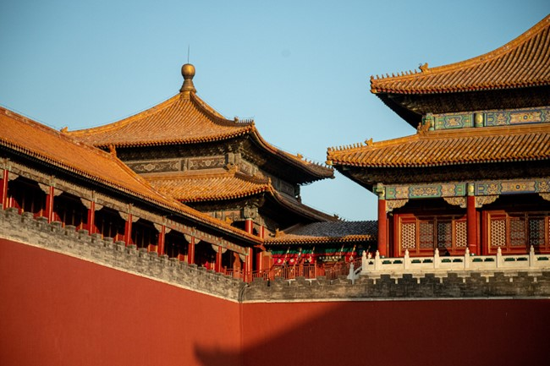

六个始终②：时代、斗争与自身建设
学习提示：区分原文阐释与个人学习体会。
认识变化、应对挑战、加强自身建设
原文强调识变应变求变，强调面对挑战的坚定意志，
也强调通过党的自身建设保持生机活力。
顺应发展潮流
始终走在时代前列
敢于善于斗争
始终保持必胜信心
注重强健自身
始终充满生机活力
原文摘录与概括：用户提供讲话PDF第3页；建筑图片沿用用户模板。
Notes:
第5页｜预计 05:14—07:15（试讲参考）
再看后三项。第四，顺应发展潮流，始终走在时代前列。原文强调把握国情和时代主题，积极识变应变求变。这里可以注意，面对变化，不只是被动接受，还需要主动认识变化、研究规律、调整工作。第五，敢于善于斗争，始终保持必胜信心。原文既讲面对艰难挑战的精神，也讲坚定的意志。理解时，不宜把斗争简单理解成日常生活中的争强好胜，而要放回讲话所谈的事业发展和风险挑战之中。第六，注重强健自身，始终充满生机活力。这里谈的是党的自身建设，强调自我审视、自我完善和自我革命，有明确的组织和政治内涵。它不能简单等同于个人自律。我们当然可以进一步反思自己的不足，但应区分原文阐释与个人学习体会。这三项分别涉及适应时代、面对挑战和加强自身建设，和前面三项共同构成完整的六项表述。理解这些表述时，可以把“认识变化”和“采取行动”区分开。发现环境变了，是认识的起点；判断哪些因素重要、怎样调整，则需要进一步研究。面对困难也一样，信心与准备应当结合起来，而不是只强调其中一个方面。
图片说明：模板配图仅为示意，不代表本次会议或本班真实活动。

Slide 6
理解“六个始终”：不只记住关键词
真理、人民：
理解前进方向与人民立场。
斗争、自身建设：
理解面对挑战与加强建设。
方向立场
能力建设
读懂原文
理解联系
使命、时代：
理解目标、任务与现实变化。
分组只是记忆线索，
不能替代六项原文表述。
目标行动
完整理解
本页分组为学习梳理，不是原文另外提出的分类。
Notes:
第6页｜预计 07:15—08:45（试讲参考）
六项内容比较多，可以借助这一页把线索整理一下。我们暂时把它们归纳为三组：方向与立场、目标与行动、能力与建设。这样的分组只是帮助记忆的方法，并不是原文另行提出的三个概念，也不是说每一项只能归入某一组。真正理解时，还要看到它们之间的联系。例如，有目标也需要认识实际情况，有行动也需要发现和改进问题。学习这部分，容易出现两种情况：一种是只背标题，不知道展开段落说了什么；另一种是只讲自己的感受，把原文放在一边。比较合适的方法，是先准确把握表述，再用自己的话说明理解，最后才联系生活。我们不必一次把所有内容说得很深，但可以做到三点：概括有依据，转述不改变原意，暂时不清楚的地方继续查阅。这比机械重复几个关键词，更接近认真学习的要求。
图片说明：模板配图仅为示意，不代表本次会议或本班真实活动。

Slide 7
贰
把握“五个必须”
明确新征程上的要求，理解坚定信心、接续奋斗。
Notes:
第7页｜预计 08:45—09:02（试讲参考）
接下来进入第二个重点，“五个必须”。这一部分侧重提出新征程上的要求。我们会先看完整表述，再与前面的“六个始终”作比较。
图片说明：模板配图仅为示意，不代表本次会议或本班真实活动。

Slide 8
准确把握“五个必须”
以下各项省略共同前缀“坚定信心、接续奋斗”；完整含义请结合原文理解。
坚持遵循
必须坚持党的基本理论、基本路线、基本方略
五
个
必
须
依靠人民
必须紧紧依靠人民创造历史伟业
应对挑战
必须积极应对前进道路上的风险挑战
共同体
必须持续推动构建人类命运共同体
从严治党
必须持之以恒推进全面从严治党
原文摘录：用户提供讲话PDF第4页。
Notes:
第8页｜预计 09:02—13:19（试讲参考）
下面进入“五个必须”。原文在每一项前面都有“坚定信心、接续奋斗”这句话。第一项是，必须坚持党的基本理论、基本路线、基本方略。讲话把它们作为党和国家事业的根本遵循，强调保持定力，同时继往开来、守正创新。学习这一项，可以注意“坚持”与“创新”不是简单对立的关系，原文既强调根本遵循，也强调在新的实际中继续前进。第二项是，必须紧紧依靠人民创造历史伟业。展开内容涉及新发展理念、高质量发展、以人民为中心的发展思想，以及激发人民的积极性主动性创造性。这里的“依靠人民”，不只是一个抽象的词语，它涉及尊重主体作用、汇聚共同力量。对于青年学生来说，我们可以从中进一步思考，集体工作怎样真正了解需求、听取意见，但这只是联系自身的学习体会，不能替代原文的整体内涵。把这两项连起来看，一项强调根本遵循，一项强调事业发展中的人民力量。这一部分不宜只求记忆速度。我们可以先记住两项的完整表述，再看展开内容如何说明它们。假如一句概括让自己产生疑问，就回到段落里找说明，不必凭印象补充。这样的过程虽然多一步，却有助于避免误读。
第三项是，必须积极应对前进道路上的风险挑战。原文谈到机遇和风险挑战并存，要求增强忧患意识、坚持底线思维，提高预见变化、洞察风险、应对挑战的能力。这一项强调，信心并不意味着看不到问题，反而需要认真认识问题、做好准备。第四项是，必须持续推动构建人类命运共同体。讲话在这里谈到和平、发展、合作、共赢，以及为世界和平与发展注入更多正能量。理解时，要看到原文关注的是国际关系与人类共同发展的层面，而不是简单把它解释为日常生活中与人友好相处。第五项是，必须持之以恒推进全面从严治党。原文强调全面从严治党永远在路上，涉及党的建设、政治领导力以及保持同人民群众的联系。它同样有专门内涵，不能直接缩减为个人的自我管理。学习这三项，重要的是先把对象和层次分清楚，再作联系，而不是为每一项生硬配上一个个人生活例子。这三项也提示我们，讲话讨论的是不同层面的问题：风险挑战、国际关系和党的建设。学习时尊重这些层次，才能把每一项讲准确。内容之间可以有联系，但联系不是混同，更不意味着可以用某一个词概括所有要求。
图片说明：模板配图仅为示意，不代表本次会议或本班真实活动。

Slide 9



六个始终与五个必须：区别与联系
六个始终
总结优秀特质
侧重回顾与认识
五个必须
提出新征程要求
侧重未来与行动
学习概括：依据用户提供讲话PDF第3—4页；握手配图沿用模板，仅作示意。
Notes:
第9页｜预计 13:19—14:57（试讲参考）
到这里，我们已经把两个重点逐项梳理了一遍。现在再明确它们的区别。“六个始终”是在总结党的优秀特质，“五个必须”是在提出新征程上的要求。因此，不需要把六项与五项机械地一一配对，也不要把它们混成一套口号。它们之间的联系，可以从讲话的展开顺序来理解：回顾历程，总结特质，再面向未来提出要求。学习时还有一个容易忽略的区别，就是原文、转述与个人体会。直接引用要准确，概括转述不能改变原意，联系自己时则应说明这是个人理解。例如，我们说学习中要核实资料，这是可以提出的行动建议，但不能反过来说原文的全部内涵就只是核实资料。把这几个层次分开，能够避免学习停留在形式上，也能帮助我们在介绍内容时表达得更清楚。对于还不能解释的词语，可以保留问题，回到相应段落继续查阅，不需要急于给出听起来完整的答案。
图片说明：模板配图仅为示意，不代表本次会议或本班真实活动。

Slide 10





青年寄语：把个人追求融入党和国家事业
以下摘录来自讲话青年段落；页面短语只用于帮助理解，不能替代完整原文。
01
02
03
04
05
坚定方向
树立志向
勇担责任
珍惜时光
接续奋斗
原文：坚定不移
听党话、跟党走
原文：
树立远大志向
原文：
勇担时代重任
原文：只争朝夕、
不负韶华
原文：在新征程上
跑好历史接力赛
原文摘录：用户提供讲话PDF第5页；图像沿用用户模板，不代表本次活动现场。
Notes:
第10页｜预计 14:57—17:02（试讲参考）
接下来，看讲话中与青年直接相关的段落。原文一方面提出重视青年、关心青年、支持青年，为青年成长成才创造条件；另一方面，对新时代中国青年的志向和担当提出期望。其中，“把个人追求融入党和国家事业”“只争朝夕、不负韶华”“在新征程上跑好历史接力赛”，是这页摘出的三个表述。理解这段话，可以同时看到成长条件和自身责任两个方面。青年需要获得支持，也需要在学习和实践中积累本领。联系个人，远大志向不必只停留在一句表态，也可以逐步落实为对学习方向的思考、对现实需要的了解和对具体任务的认真完成。与此同时，不应把成长理解成所有人都必须走同一条道路。每个人的基础、兴趣和发展方向有所不同，我们可以在各自的学习和实践中认识责任、提升能力。这里的日常联系，是帮助我们思考怎样行动，并不是对原文作简单替换。对青年学生而言，成长往往是逐步发生的。现在还不能把未来规划得完全清楚，并不妨碍我们认真完成当前任务。把基础知识学牢，把交流表达练好，把承担的事情做好，可以为以后选择方向创造更好的条件。
图片说明：模板配图仅为示意，不代表本次会议或本班真实活动。

Slide 11



回到日常：把三件小事做好
以下为学习体会与行动建议，不是讲话原文。
认真学习
主动担当
具体行动
认真求证，不敷衍任务
遇到不懂的问题主动求助
及时沟通，履行分工
在集体事务中认真负责
从一件能够完成的事做起
做完以后回顾实际效果
本页为日常行动建议，非讲话原文，也不代表已经完成的成果。
Notes:
第11页｜预计 17:02—18:41（试讲参考）
最后，把学习联系到日常，我想提出三个不复杂的建议。第一，在学习上认真一点。引用资料先核实出处，不确定的结论先查证，课程任务尽力独立思考，遇到不懂的地方主动求助。第二，在集体中负责一点。接到分工后明确时间，无法完成时提前沟通，不把问题留到最后；同学提出困难时，能帮助的认真帮助，需要协调的及时反馈。第三，在行动上具体一点。与其一次列出许多目标，不如先确定一件可以完成的事，例如补上一个知识薄弱点，完成一次学习互助，或者参与一次合适的志愿服务。做完后再看看，实际效果怎样，有哪些不足。这些是我们提出的日常建议，不是讲话中的原句，也不是要求所有人做完全相同的事情。活动结束后的材料同样要真实记录，计划做的事不能提前写成成果。对学习最有帮助的，是我们确实形成了新的理解，并愿意把其中的一点落实下去。
图片说明：模板配图仅为示意，不代表本次会议或本班真实活动。

Slide 12





本次线上主题团会到此结束
谢谢大家
读懂原文 · 形成理解 · 落实行动
Notes:
第12页｜预计 18:41—20:00（试讲参考）
今天的团会，我们主要完成了三件事：梳理讲话的整体结构，逐项介绍“六个始终”和“五个必须”，再结合青年寄语思考日常行动。回顾时，大家不必只问自己记住了几个词，也可以问一问：能不能说明这两个重点分别侧重什么，能不能区分原文与个人体会，以及有没有一件愿意认真落实的小事。按照学校通知，活动开展时间是十月十二日至二十六日，总结上报时间是十月二十七日至二十九日。后续我们会按实际情况整理会议材料，相关内容以真实记录为准。希望这次学习能帮助大家把内容理解得更清楚，也让我们在学习、沟通和集体事务中多一分认真和负责。今天的线上主题团会到这里结束，谢谢大家。
图片说明：模板配图仅为示意，不代表本次会议或本班真实活动。

Slide 13
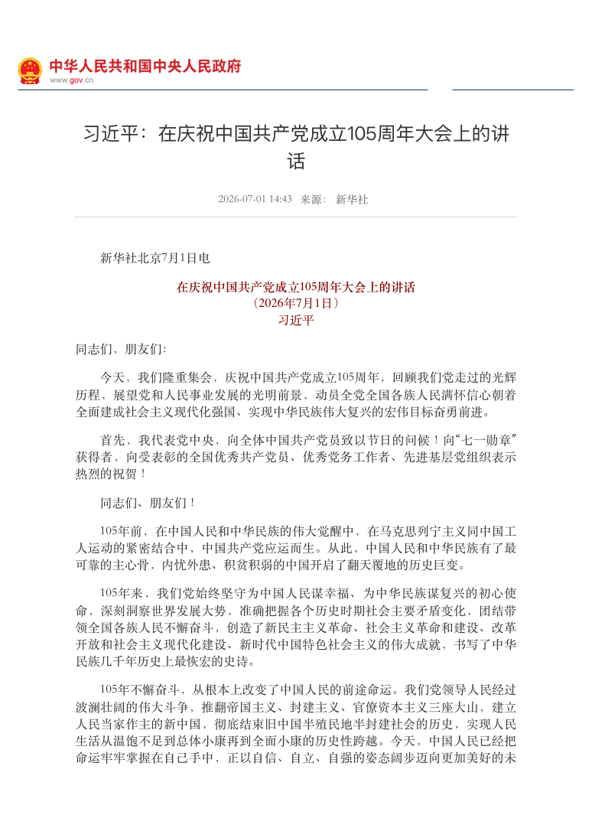
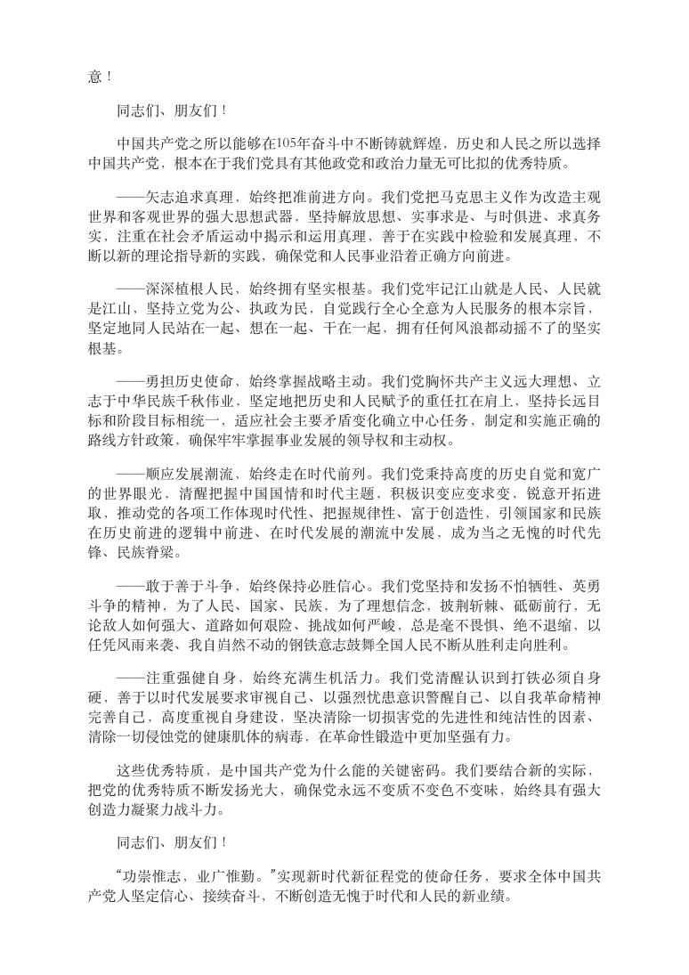
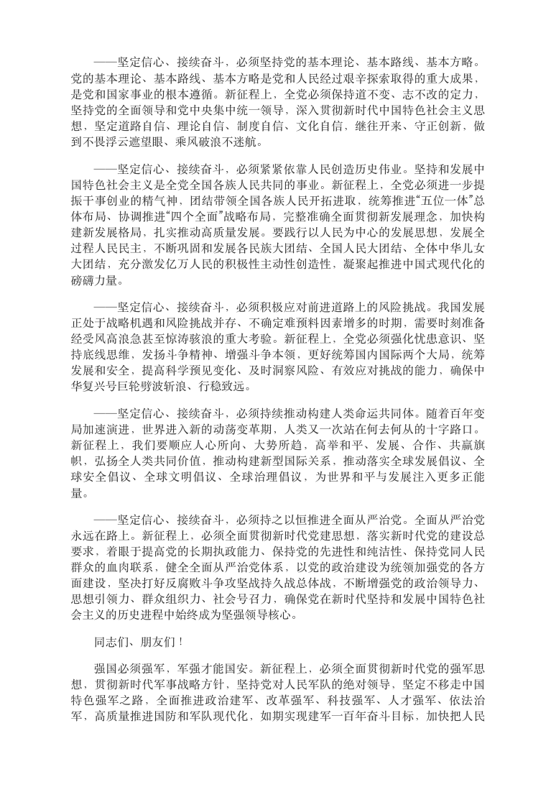



资料与图片来源
讲话：用户提供的中国政府网PDF，标注日期2026年7月1日。
活动安排：用户提供学校通知。模板配图仅作示意，不作为本班活动记录。
讲话原文 · 第1页
六个始终 · 第3页
五个必须 · 第4页
Notes:
资料附录，不计入20分钟主讲。来源为用户提供的讲话PDF与活动通知；配图来自用户上传PPT模板，不代表本班活动。

